Slide 1

Izmaiņas 2026. gadā sociālās iekļaušanas veicināšanai
Sociālās iekļaušanas politikas koordinācijas komitejas sēde
18.03.2026.

Slide 2
Izmaiņas sociālajā jomā 2026.gadā
Labklājības ministrija

Slide 3

Galvenās izmaiņas 2026.gadā
Paaugstināts ienākumu atbalsts:
Strādājošajiem
Ģimenēm ar bērniem
Audžuģimenēm, aizbildņiem, adoptētājiem
Bāreņiem un bez vecāku gādības palikušajiem
Pensiju saņēmējiem
Trūcīgajiem

Slide 4


Izmaiņas sociālajā politikā 2026.gadā (1) strādājošajiem un ģimenēm ar bērniem
Minimālās mēneša darba algas apmērs palielināts līdz 780 eiro (iepriekš 740 eiro).
Vienreizējais bērna piedzimšanas pabalsts palielināts līdz 600 eiro (iepriekš 421,17 eiro).
Bērna kopšanas pabalsts par bērnu vecumā līdz pusotram gadam palielināts līdz 298 eiro mēnesī (iepriekš 171 eiro), un turpmāk tas tiks pārskatīts ik pēc diviem gadiem. Palielināsies arī sociālās apdrošināšanas iemaksas apdrošināšanas stāža uzkrāšanai pensijām, bezdarbam un invaliditātei, jo iemaksas tiks veiktas no paaugstinātā pabalsta apmēra.
Ģimenes valsts pabalstu izmaksās arī par bērniem vecumā no 16 līdz 20 gadiem, kuri studē koledžā vai augstskolā pilna laika klātienē (šobrīd maksā tikai, ja mācās vispārējās izglītības vai profesionālās izglītības iestādē).
Turpināsies vecāku pabalsta izmaksa strādājošiem 75% apmērā.
Nestrādājošiem vecākiem, kuri saņem bērna ar invaliditāti kopšanas pabalstu, palielināts obligāto iemaksu objekts no 413,43 eiro apmēra mēnesī (iepriekš no 71,14 eiro).

Slide 5

Izmaiņas sociālajā politikā 2026.gadā (2) aizbildņiem
Paplašināts sociāli apdrošināto personu loks, paredzot, ka par nestrādājošiem aizbildņiem no valsts pamatbudžeta veiks valsts sociālās apdrošināšanas obligātās iemaksas no 171 eiro pensiju, bezdarba un invaliditātes apdrošināšanai.
Pabalsts aizbildnim par bērna uzturēšanu palielināts līdz 390 eiro mēnesī par bērnu līdz 6 gadiem vai 468 eiro mēnesī par bērnu 7-17 gadu vecumā (iepriekš 215 eiro /258 eiro).
Atlīdzība par aizbildņa pienākumu pildīšanu palielināta līdz 298 eiro mēnesī, to pārskatīs ik pēc diviem gadiem (iepriekš 54,07 eiro).

Slide 6

Izmaiņas sociālajā politikā 2026.gadā (3) adoptētājiem
Adopcijas pabalsts palielināts līdz 195 eiro mēnesī par bērnu līdz 6 gadiem vai 234 eiro par bērnu 7–17 gadu vecumā (iepriekš 107,5 eiro /129 eiro).
Atlīdzība par adoptējamā bērna aprūpi neatkarīgi no bērna vecuma -70% no valstī vidējās sociālās apdrošināšanas iemaksu algas jeb 1041 eiro (iepriekš 171 eiro).
Vienreizējā atlīdzība par bērna adopciju - 2433 eiro (iepriekš 1422,87 eiro).

Slide 7

Izmaiņas sociālajā politikā 2026.gadā (4) audžuģimenēm
Audžuģimenēm atlīdzība par pienākumu pildīšanu - 298 eiro mēnesī, to pārskatīs ik pēc diviem gadiem; tiks saglabāti esošie koeficienti par divu vai trīs bērnu aprūpi, kā arī būs papildu koeficienti par lielāku skaitu bērnu aprūpi (iepriekš 171 eiro par viena bērna aprūpi).
Specializētajām audžuģimenēm atalgojums - 1560 eiro mēnesī (iepriekš 860 eiro). Papildus 2026.gadā pakāpeniski tiks ieviesti jauni atbalsta pakalpojumi specializētajām audžuģimenēm, tostarp atelpas brīdis, civiltiesiskā un veselības apdrošināšana.
Nosakot uztura pabalsta minimālo apmēru – 390 eiro par bērnu līdz 6 gadiem vai 468 eiro par bērnu 7–17 gadu vecumā (iepriekš 215 eiro / 258 eiro), palielināsies valsts kompensācijas pašvaldībām bērna uzturēšanas pabalstam audžuģimenēs. Valsts kompensācija pašvaldībām pabalsta bērna uzturam audžuģimenei vidēji mēnesī tiks palielināta par bērniem līdz septiņu gadiem – no 53 eiro līdz 225 eiro, bet par bērnu vecumā no septiņiem gadiem – no 64 eiro līdz 270 eiro.

Slide 8

Izmaiņas sociālajā politikā 2026.gadā (5) pensiju saņēmējiem
Pensiju, atlīdzību un piemaksu pie vecuma un invaliditātes pensijas indeksācija un no 1.aprīļa automātisks pensiju pārrēķins strādājošajiem pensiju saņēmējiem.
Piemaksu piešķiršana par apdrošināšanas stāžu, kas uzkrāts līdz 1995. gada 31. decembrim, personām, kurām pensija piešķirta 2018., 2019. un 2020. gadā.
Minimālās vecuma pensijas aprēķina bāze palielinās līdz 213 eiro mēnesī (iepriekš 189 eiro), bet personām ar invaliditāti kopš bērnības - līdz 255 eiro mēnesī (iepriekš 226 eiro).
Minimālās invaliditātes pensijas aprēķina bāze palielinās līdz 213 eiro mēnesī (iepriekš 189 eiro), bet personām ar invaliditāti kopš bērnības līdz 255 eiro mēnesī (iepriekš 226 eiro).
Minimālās apgādnieka zaudējuma pensijas apmērs bērnam no dzimšanas līdz septiņu gadu vecuma sasniegšanai palielinās līdz 213 eiro mēnesī (iepriekš 189 eiro) un bērnam no septiņu gadu vecuma – līdz 255 eiro mēnesī (iepriekš 226 eiro).

Slide 9

Izmaiņas sociālajā politikā 2026.gadā (6) – trūcīgākajiem iedzīvotājiem
Garantēto minimālo ienākumu slieksnis pirmajai vai vienīgajai personai mājsaimniecībā palielināts līdz 187 eiro (iepriekš 166 eiro) un 131 eiro pārējām personām (iepriekš 116 eiro).
Trūcīgas mājsaimniecības ienākumu slieksnis palielināts līdz 425 eiro un 298 eiro (iepriekš 377 eiro un 264 eiro).
Maznodrošinātas mājsaimniecības ienākumu sliekšņa augstākā vērtība palielināta līdz 680 eiro un 476 eiro (iepriekš 604 eiro un 423 eiro).
Palielināsies valsts sociālā nodrošinājuma pabalsta apmēri. Pensijas vecumu sasniegušām personām līdz 187 eiro mēnesī (iepriekš 166 eiro), apgādnieka zaudējuma gadījumā bērniem līdz septiņu gadu vecumam – 213 eiro mēnesī (iepriekš 189 eiro), no septiņu gadu vecuma – 255 eiro mēnesī (iepriekš 226 eiro). Valsts sociālā nodrošinājuma pabalsta apmērs personām ar III invaliditātes grupu palielināts līdz 187 eiro mēnesī (iepriekš 166 eiro), savukārt cilvēkiem ar III invaliditātes grupu no bērnības – 213 eiro mēnesī (iepriekš 189 eiro).

Slide 10

Izmaiņas sociālajā politikā 2026.gadā (7) – bārenim un bez vecāku gādības palikušam bērnam pēc ārpusģimenes aprūpes
Palielināsies minimālais atbalsts pilngadību sasniegušam bārenim un bez vecāku gādības palikušam bērnam pēc ārpusģimenes aprūpes:
Pabalsts ikmēneša izdevumiem palielināts līdz 187 eiro mēnesī (iepriekš 166 eiro), jaunietim ar invaliditāti – 255 eiro (iepriekš 226 eiro).
Vienreizējs pabalsts patstāvīgas dzīves uzsākšanai palielināts līdz 340 eiro (iepriekš 302 eiro), jaunietim ar invaliditāti – 510 eiro (iepriekš 453 eiro).
Vienreizējs pabalsts sadzīves priekšmetu un mīkstā inventāra iegādei palielināts līdz 1445 eiro (iepriekš 1283 eiro).

Slide 11

Atbalsts augsto mājokļa rēķinu apmaksai no 1. janvāra līdz 30. aprīlim
Palielinās mājokļa pabalsta* saņēmēju loks un atbalsta apmērs: pensionāriem un cilvēkiem ar invaliditāti; mājsaimniecībās, kurās ir bērni līdz 18 gadiem vai līdz 24 gadu vecumam (ja mācās vai studē) un pārējiem.
Piemēri:
pensionāra ienākumi ir 500 eiro, bet izdevumi par mājokli - 300 eiro mēnesī, esošā pabalsta apmērs būtu 192 eiro, bet šajā periodā - 267 eiro mēnesī;
daudzbērnu ģimenes ienākumi ir 1200 eiro, bet izdevumi par mājokli - 400 eiro mēnesī, esošā pabalsta apmērs būtu 124,30 eiro, bet šajā periodā - 400 eiro mēnesī.
Mājokļa pabalstā ir iekļautas šādas ar mājokli saistītās izdevumu pozīcijas: mājokļa platība, īre un apsaimniekošana, gāze, elektroenerģija, ūdens, individuālā apkure, atkritumi, NĪN, internets un telekomunikācijas, ūdens skaitītāja uzstādīšana, nomaiņa vai verifikācija, gāzes baloni, energoefektivitātes pasākumi, dūmvadu un ventilācijas apkope

Slide 12
Būtiskākie uzlabojumi veselības jomā 2026.gadā
Veselības ministrija

Slide 13

Izmaiņas veselības aprūpes jomā (1)
Valsts apmaksāta kontracepcija sievietēm, kuras ir pakļautas sociālās atstumtības riskam un atbilst vismaz vienai no riska grupām (no 2025.gada 1.jūlija tika paplašinātas sociālajam riskam pakļautās pacientu grupas):
  līdz 19 gadu vecumam, kam bijusi grūtniecība (gan dzemdētājas, gan veikts aborts);
  ar alkohola vai narkotisko vielu atkarību (diagnozes F10–F19);
  ir ieslodzītas vai atbrīvotas no ieslodzījuma vietas;
  ar psihiskās attīstības traucējumiem (diagnozes F70–F79);
  ar šizofrēnija (diagnoze F20);
  līdz 18 gadu vecumam ārpusģimenes aprūpē (aizbildnībā vai audžuģimenē);
  līdz 18 gadu vecumam ar noteiktu invaliditāti;
  līdz 18 gadu vecumam no ģimenes ar maznodrošinātās vai trūcīgās ģimenes statusu.

Slide 14
Izmaiņas veselības aprūpes jomā (2)
Pilotprojekta “Vecmātes mājas vizīte” ietvaros 720 jaunās māmiņas visā Latvijā saņems vecmātes atbalstu mājās, lai atvieglotu pirmo periodu pēc atgriešanās no dzemdību nodaļas ar jaundzimušo;
Seksuālā vardarbībā cietušu personu atbalsta centra izveide;
Paliatīvās aprūpes pakalpojuma attīstība;
Profilakses stiprināšana:
  onkoloģijas jomā, lai uzlabotu agrīnu vēža diagnostiku, palielinot valsts apmaksāto vēža skrīninga aptveri līdz 70–90 %;
  sirds un asinsvadu slimību (SAS) profilakses stiprināšanai 2026. gadā palielināt pacientu iesaisti vismaz par 5 %.

Slide 15
Izmaiņas veselības aprūpes jomā (3)
Zāļu pieejamības veicināšanai no 2026. gada vidus:
  cilvēkiem ar 1. grupas invaliditāti no valsts budžeta pilnībā segs maksu par farmaceita pakalpojumu;
  valsts segs maksu par farmaceita pakalpojumu par recepšu zālēm, kuru cena nepārsniedz 10 eiro.
Kritisko medikamentu sarakstā esošo medikamentu iegāde;
Psihiatrisko slimnīcu reorganizācija*, lai ieviestu vienotas atalgojuma sistēmas un kvalitātes standartu.
  * Piecas slimnīcas reģionos – VSIA “Daugavpils psihoneiroloģiskā slimnīca”, VSIA “Strenču psihoneiroloģiskā slimnīca”, VSIA “Piejūras slimnīca”, VSIA “Slimnīca “Ģintermuiža””, VSIA “Bērnu psihoneiroloģiskā slimnīca “Ainaži”” – tiks pievienotas SIA “Nacionālais psihiskās veselības centrs” (NPVC)

Slide 16
Izmaiņas kultūras jomā 2026.gadā
Kultūras ministrija

Slide 17

Medijpratības veicināšanas pasākumi senioriem
Seniori = biežākie dezinformācijas vai krāpniecības upuri digitālajā vidē.
Kopš 2022.gada īstenoti dažādi pasākumi senioru medijpratības veicināšanai.
Laika posmā no 2024. gada oktobra līdz 2025. gada oktobrim visā Latvijā tika īstenoti kopumā 71 medijpratības seminārs “Saproti informāciju”, kas vērsti uz trīs mērķa grupām – senioriem (29), jauniešiem (18) un pedagogiem (24). Kopā semināros piedalījās 651 seniors.
Semināri turpināsies arī 2026. un 2027. gadā.

Slide 18
Kultūras piekļūstamība
Uzlabojot kultūras piekļūstamību, tiek mazināti šķēršļi cilvēkiem ar funkcionāliem traucējumiem un vienlaikus paplašinātas iespējas senioru auditorijai piedalīties kultūras aktivitātēs.
Kultūras ministrijas aktivitātes:
organizē seminārus kultūras pasākumu rīkotājiem par piekļūstamības uzlabošanu (Valmiera, VKKF, reģionālie nozaru semināri)
ES fondu programmas 4.3.2. SAM “Kultūras un tūrisma lomas palielināšana ekonomiskajā attīstībā, sociālajā iekļaušanā un sociālajās inovācijās” apstiprināti 16 projekti visā Latvijā, kas uzlabos kultūras norišu vietu infrastruktūru, attīstīs pieejamāku kultūras saturu, veicinās dažādu sabiedrības grupu, tostarp senioru, līdzdalību kultūrā.
Piemēri: Turaidas muzejrezervāta Senioru rīti; LNMM aktivitāte Senioru rīti muzejā; Rundāles pils: Senioru trešdiena Rundāles pils muzejā / Visit Bauska; LNB Senioru trešdienas

Slide 19

Atbalsta pasākumi romu iekļaušanas veicināšanai
Projekts «Latvijas romu platforma VIII» (01.05.2025.-30.04.2027.)
Romu mediatoru darbība Latvijas pašvaldībās
Pētījums par romu situāciju Latvijā
Kapacitātes stiprināšanas semināri romu jauniešiem un sievietēm

Slide 20
Izmaiņas izglītības jomā 2026.gadā
Izglītības un zinātnes ministrija

Slide 21

Saeima ir pieņēmusi un Valsts prezidents izsludina:
Grozījumi Izglītības likumā
Stājas spēkā 2026. gada 19. martā
3. pantā:
papildināt pantu ar 1.¹ daļu šādā redakcijā:
"(1.¹) Ikvienam ir tiesības uz iekļaujošu izglītību jeb tādu izglītības procesu, kas neatkarīgi no izglītojamā spējām un vajadzībām veicina viņa līdzdalības iespējas, nodrošinot viņam atbilstošas izglītības programmas, piemērotas mācību metodes un pielāgotu vidi."

Slide 22



Saeima ir pieņēmusi un Valsts prezidents izsludinājis:
Grozījumi Izglītības likumā
Papildināt 36. pantu ar 3.¹ daļu šādā redakcijā:
(3¹) Izglītības iestāde pirmsskolas, vispārējās pamatizglītības, vispārējās vidējās izglītības, profesionālās pamatizglītības, arodizglītības un profesionālās vidējās izglītības programmas īsteno, nodrošinot izglītojamā vecumam atbilstošus sistēmiskus un mērķtiecīgus vardarbības novēršanas un labbūtības veicināšanas pasākumus, tai skaitā īsteno programmu, kas ietver vardarbības prevenciju, vardarbības gadījumu risināšanu un atbalstu iesaistītajām pusēm.”
3. Papildināt 51. pantu ar 2.² punktu šādā redakcijā:
“2²) nodrošināt šā likuma 36. panta 3.¹ daļā minēto vardarbības novēršanas un labbūtības veicināšanas pasākumu īstenošanu un piedalīties tajos;” (Pedagoga pienākumi)
4. Papildināt 54. pantu ar jaunu 6.¹ punktu šādā redakcijā:
“6¹) piedalīties šā likuma 36. panta 3.¹ daļā minētajos vardarbības novēršanas un labbūtības veicināšanas pasākumos;” (Izglītojamā pienākumi)
5. Papildināt 55. pantu ar jaunu 8.¹ punktu šādā redakcijā:
“8¹) saņemt nepieciešamo palīdzību un atbalstu vardarbības gadījumā; (Izglītojamā tiesības)
Stājas spēkā 2026. gada 1. septembrī

Slide 23




Plānotais atbalsts
(rasts finansējums no iekšējiem Izglītības un zinātnes ministrijas finanšu resursiem)
420 000 EUR
2026. gadā no valsts budžeta līdzekļiem.
Piešķirot finansējumu pašvaldībām, paredzēts, ka pašvaldības kompetencē būs iespēja izmantot piešķirtos finanšu līdzekļus iesaistot izglītības iestādes, kas atrodas attiecīgajā administratīvajā.
IZM slēdzot sadarbības līgumu ar katru pašvaldību.

Slide 24




Valsts budžeta apakšprogramma 01.11.00.
(Pedagogu profesionālas kompetences pilnveide)
Par sadarbības līgumu ar pašvaldībām:
Pedagogu profesionālās kompetences pilnveides kursi.
Semināri un konferences.
Radošās darbnīcas, pieredzes apmaiņa, individuālās konsultācija un labās prakses piemēri.
Vardarbības mazināšanas un emocionālās labbūtības veicināšanas programmas*
*Programmas, kuras iesakām, apskatītas un raksturotas RSU pētījumā “Ekspertīze par emocionālās labizjūtas novērtēšanas un nodrošināšanas instrumentiem Latvijas izglītības iestādēs”, pieejams: https://www.izm.gov.lv/lv/media/22833/download?attachment

Slide 25
Saeima ir pieņēmusi un Valsts prezidents izsludina:
Grozījumi Izglītības likumā (sadarbībā ar Labklājības ministriju)
Valsts kontroles revīzijas ziņojums Nr. 2.4.1-8/2020 “Vai bērnam ar speciālām vajadzībām ir iespēja saņemt tā spējām, vajadzībām un bērna labākajām interesēm atbilstošu izglītību?” ieteikumiem Ministru kabinetam noteikt kārtību izglītojamā izmitināšanai pirmsskolas izglītības iestādes diennakts uzraudzībā, vispārējās un profesionālās izglītības iestādes dienesta viesnīcā vai speciālās izglītības iestādes internātā izglītības ieguves laikā, kā arī minimālās prasības izmitināšanas pakalpojuma nodrošināšanai.
Kā arī Tiesībsarga biroja vairākkārt izteiktie priekšlikumi un norādījumi, ierobežot izglītojamo uzturēšanos dienesta viesnīcā/internātā, īpaši pirmsskolas un sākumskolas vecuma bērniem.
Papildināt 14. pantu ar 51. punktu šādā redakcijā:
"51) nosaka prasības un kārtību, kādā sniedz pirmsskolas izglītības iestādes diennakts uzraudzības, vispārējās un profesionālās izglītības iestādes dienesta viesnīcas vai speciālās izglītības iestādes internāta pakalpojumus, un izglītojamo uzņemšanas kritērijus."

Slide 26
Tiesību aktu projekti (noteikumi piemērojami no 2026. gada 1. septembra)
Grozījumi Ministru kabineta 2019. gada 25. jūnija noteikumos Nr. 276 ’’Valsts izglītības informācijas sistēmas noteikumi’’ (25-TA-2676)
Obligāti aizpildāmi lauki:
VIIS sadaļa “Papildu informācija” papildināta ar jaunu apakšsadaļu “Telpu piemērotība”;
uzbrauktuve iekļūšanai/izkļūšanai no izglītības iestādes
brīva pārvietošanās starp telpām/visiem stāviem
brīva pārvietošanās 1. stāvā
pielāgotas tualetes visā izglītības iestādē
pielāgotas tualetes 1. stāvā
Lifts
Pacēlājs
kāpņu pirmie un pēdējie pakāpieni ir marķēti ar spilgtām kontrastējošām krāsām
stāvos izvietotas norādes par attiecīgā stāva un telpu numuru
izvietotas taktilas virsmas
cits

Slide 27


Izmaiņas mājokļu un patēriņa cenu jomā 2026.gadā

Slide 28
Atbalsts mājokļu būvniecībā un iegādē
“Sociālo mājokļu atjaunošana vai jaunu sociālo mājokļu būvniecība” (ERAF 70,2 milj. euro) ietvaros kopumā līdz 2029. gada 31.decembrim plānots nodrošināt mājokli vismaz 1 952 personām.
2025.gadā turpinājās I kārtas 1. uzsaukuma projektu (atsevišķu dzīvokļu atjaunošana un ēku pārbūve) īstenošana, kā arī tika organizētas papildus projektu iesniegumu atlases:
papildus uzsaukums I kārtas ietvaros (2.uzsaukums), kurā tika iesniegti 18 pašvaldību projektu iesniegumi par 640 esošu dzīvokļu atjaunošanu visā Latvijas teritorijā;
2. kārtas atlase, kuras ietvaros tika iesniegti 9 pašvaldību projekti par jaunu dzīvojamo māju būvniecību (tai skaitā, par ekspluatācijā nenodotu jaunbūvju pabeigšanu), paredzot izbūvēt 471 dzīvokli visā Latvijas teritorijā.
2026. gadā turpinās I un II kārtas projektu īstenošana un II cet. tiks veikts pasākuma līdzšinējās ieviešanas izvērtējums.
2) Lai mazinātu mājokļa izmaksu slogu un atbalstītu dzīvojamās telpas iegādē vai būvniecībā, 2026. gadā no Ekonomikas ministrijas budžeta 5.5 milj. EUR tiks piešķirti palīdzībai daudzbērnu ģimenēm programmas “Balsts” ietvaros.

Slide 29


Patēriņa cenas
2025.gada 27.maijā tika parakstīts Memorands par pārtikas preču tirdzniecību.
Memoranda ietvaros īstenoti vairāki pasākumi, tostarp, Zemo cenu pārtikas grozs.
Zemo cenu pārtikas grozs:
Nosacījumi
Tiek nodrošināts vismaz viens produkts ar zemāko cenu (kategorijā) attiecīgajā mazumtirdzniecības ķēdē.
Produkti ar zemāko cenu ar zināmu regularitāti tiek nomainīti pret citiem produktiem no tās pašas kategorijas.
Tvērums
Zemo pārtikas cenu grozs ietver 10 pamatkategorijas: (1) maize; (2) piens, (3) siers un biezpiens, sviests, krējums, jogurts,
(4) svaigi dārzeņi un kartupeļi (5) svaigi augļi; (6) svaiga gala; (7) svaigas zivis; (8) milti, citi graudaugi; (9) olas (10) augu eļļa.
Tirgotāji
Zemo pārtikas cenu grozu ieviesuši: Maxima, Rimi, Lidl, Top!, Elvi un Aibe.
Patērētāju tiesību aizsardzības centra (PTAC) aptauju rezultāti: (2025.gada novembris - decembris)
35% patērētāju uzskata, ka zemo cenu grozs palīdz iepirkties lētāk
Patērētāji ir apmierināti ar groza produktu kvalitāti
Tikai 17% patērētāju uzskata, ka groza piedāvājums ir pietiekami plašs, savukārt 26% uzskata, ka piedāvājums varētu būt plašāks.
PTAC aicina patērētājus ziņot, ja zemo cenu groza produkti nav pieejami vai tiek īstenotas citas maldinošas akcijas, atlaides vai izpārdošanas.

Slide 30


Pārtikas preču pieejamības veicināšana
PAVEIKTAIS
TURPMĀKĀ RĪCĪBA
«Zemo cenu grozs» ieviests no 2025.gada jūnija. To piedāvā Maxima, Rimi, Lidl, Top!, Elvi un Aibe.
​
Pieņemti MK noteikumi “Pārtikas preču cenu iesniegšanas noteikumi cenu izsekojamībai un monitoringam”. Pārtikas preču cenu salīdzināšanas rīki datus izmanto​ un patērētāji tajos var salīdzināt preču cenas. Šobrīd pārtikas preču cenas var salīdzināt Letapartika.lv, CenuDepo.com, Visibukleti.lv un KiwiScan.io.
​
No 2026.gada 1.jūlija līdz 2027.gada 30.jūnijam, īstenojot pilotprojektu, maizes, svaiga piena, svaigas atdzesētas mājputnu gaļas un mājputnu svaigu olu (čaumalās) piegādēm tiks piemērota PVN samazinātā likme 12 procentu apmērā.
Iesniegts alternatīvs likumprojekts «Grozījumi negodīgas tirdzniecības prakses aizlieguma likumā» Saeimas Tautsaimniecības, agrārās, vides un reģionālās politikas komisijai, lai veicinātu godīgu tirdzniecības praksi un nodrošināt vienlīdzīgu konkurenci pārtikas preču mazumtirdzniecības tirgū.
«Zemo cenu groza» paplašināšanas diskusijas ar Memoranda sadarbības partneriem.
Plānots parakstīt ar iesaistītām pusēm vienošanos par godīgu PVN pārnesi uz gala cenām. ​
Vidējā termiņā tiks novērtēta samazinātās PVN likmes 12 procentu ietekme uz vietējo pārtikas produktu patēriņa pieaugumu.
Tiesiskā regulējuma pārskatīšana un pilnveidošana attiecībā uz sadarbības līdzsvarošanu starp pārtikas preču mazumtirgotājiem un piegādātājiem, mazinot negodīgas tirdzniecības prakses īstenošanas riskus.

Slide 31
Risinājumi paaugstināto siltumapgādes rēķinu apmaksai
EM, KEM, VARAM izstrādāja informatīvo ziņojumu “Iespējamie risinājumi paaugstināto siltumapgādes rēķinu apmaksai” (26-TA-486), apkopojot informāciju par esošajiem atbalsta pasākumiem iedzīvotājiem un potenciāliem risinājumiem. Šobrīd lēmumu par maksājumu atlikšanu un soda naudu nepiemērošanu pieņem katrs pakalpojumu sniedzējs individuāli, pamatojoties uz līguma nosacījumiem un uzņēmuma iekšējo politiku.
Pakalpojumu sniedzēju piemērotie risinājumi:
Siguldas novads: SIA “Siltums KIM” un SIA “Adven Sigulda” nepiemēro līgumsodus, iespējami dalītie maksājumi.
Ogres novads: divdaļīgs siltuma tarifs un atliktie maksājumi.
Rēzeknes valstspilsēta: SIA “Rēzeknes siltumtīkli” izvērtē soda procentu nepiemērošanu.
Daugavpils valstspilsēta: samazina turpgaitas ūdens temperatūru par 4 grādiem, zemi tarifi.
Jelgavas valstspilsēta, Valmieras novads, Talsu novads, Liepājas valstspilsēta: iespēja slēgt vienošanos par dalītu maksājumu vai izlīdzinātajiem maksājumiem, soda procenti netiek piemēroti.
AS “RĪGAS SILTUMS”: līgumsodu moratorijs 01.12.2025. – 30.04.2026.
AS “Latvenergo”: izlīdzinātie maksājumi, individuāla pieeja un elektroenerģijas atslēgšanas nepiemērošana līdz 2026.gada martam.
SIA “VIRŠI Renergy” un VAS “Latvijas dzelzceļš”: individuāla maksājumu grafika iespējas un soda procentu nepiemērošana.
Citi risinājumi:
Aizsargātā lietotāja pakalpojums (izmaiņas MK not. Nr. 345 “Aizsargātā lietotāja tirdzniecības pakalpojuma noteikumi“)
Mājokļa pabalsts (izmaiņas Sociālo pakalpojumu un sociālās palīdzības likumā)
Iknedēļas situācijas un kurināmā tirgus uzraudzība (koordinācijas tikšanās starp ministrijām, dažādām iestādēm, uzņēmumiem un pašvaldībām enerģijas piegādes un rēķinu jautājumos)
EM ir informējusi Latvijas Namu pārvaldītāju un apsaimniekotāju asociāciju par mājokļa pabalsta iespējām un lūdza šo informāciju izplatīt starp namu apsaimniekotājiem, lai nodrošinātu efektīvu atbalsta mehānisma pielietojumu. Minētā informācija nosūtīta pārvaldniekiem sistēmas paziņojuma veidā Būvniecības informācijas sistēmā (BIS).
Vienota pieeja, plašākā mērogā (KEM izvērtēt izmaiņas MK not. Nr.876):
atliktais maksājums
izlīdzinātais maksājums

Slide 32
Izmaiņas tieslietu jomā 2026.gadā
Tieslietu ministrija

Slide 33

Uzturlīdzekļi un piekļuve tiesu sistēmai
1. Stājušies spēkā grozījumi Civilprocesa likumā, kas tai skaitā paredz:
  – efektīvāku pagaidu aizsardzību pret vardarbību;
  – taisnīgāku tiesāšanās izdevumu noteikšanu ģimeņu strīdos;
  – stiprinās uzturlīdzekļu saņemšanas kārtību parādnieka bērniem.
Mērķis: ar grozījumiem veicināta iedzīvotāju piekļuve tiesu sistēmai, stiprinot taisnīgumu un tiesiskumu.
2. No 2026. gada valsts izmaksājamo uzturlīdzekļu apmērs bērniem palielināts par 30 eiro mēnesī:
  – par bērnu līdz 7 g.v. valsts izmaksās 155 eiro mēnesī (iepriekš 125 eiro);
  – par bērnu no 7 līdz 18 gadu vecumam un pilngadīgām personām līdz 21 gada vecumam, ja tas turpina iegūt izglītību – 180 eiro mēnesī (iepriekš 150 eiro).

Slide 34
Mediācija
Tieslietu ministrija aicina izmantot mediāciju kā alternatīvu risinājumu tiesvedībām:
1) sagatavoti video un audio materiāli, kas piedāvā plašu informāciju par mediācijas sniegtajām iespējām (pieejams Tieslietu ministrijas tīmekļvietnē);
2) arī 2026. gadā turpinās programmas "Mediācija ģimenes strīdos" īstenošana, kuras ietvaros tiek sniegts bezmaksas atbalsts ģimenēm strīdu gadījumos, kas skar bērnu intereses (vairāk Sertificētu mediatoru padomes tīmekļvietnē).

Slide 35
Valsts nodrošinātā juridiskā palīdzība un valsts kompensācija cietušajiem
1. 2026. gadā spēkā stāsies grozījumi normatīvajā regulējumā, paplašinot juridiskās palīdzības sniegšanu Satversmes tiesas procesā.
– Jaunā kārtība ļaus iedzīvotājiem izmantot palīdzību ne tikai Satversmes tiesas procesā, bet jau sūdzības sagatavošanas stadijā, nodrošinot kvalitatīvāku un pieejamāku juridisko aizsardzību.
– Būtisks solis, lai sociāli mazāk aizsargātām personām nodrošinātu reālu iespēju aizstāvēt savas Satversmē noteiktās pamattiesības.
Mērķis: Izmaiņas stiprina piekļuvi tiesai un paaugstina juridiskās palīdzības kvalitāti, padarot Satversmes tiesas procesu efektīvāku, vienlaikus nodrošinot valsts resursu atbildīgu izmantošanu.
2. ESF+ projekta "Pieeja tiesiskumam"⁴ īstenošana:
– paaugstinātas zināšanas un prasmes juridiskās palīdzības sniedzējiem un sadarbības partneriem;
– izvērtējums par juridiska rakstura jautājumu veidiem un izstrādāta digitāla rokasgrāmata;
– informatīvās kampaņas par valsts nodrošināto juridisko palīdzību, t.sk. mediāciju un valsts kompensāciju cietušajiem;
– valsts nodrošinātās sākotnējās juridiskās palīdzības un mediācijas integrēšanas valsts nodrošinātās juridiskās palīdzības sistēmā modeļu izstrāde un pilotprojektu īstenošana.

Slide 36
Pakalpojumi probācijas klientiem
1) Probācijas programmas, kurās tiek strādāts ar probācijas klientu domāšanas, attieksmes un uzvedības maiņu.
2) Sociālās rehabilitācijas pakalpojumi.
3) Individuālā darba metodes, kas tiek izmantotas tikšanās laikā ar probācijas klientiem.
4) ESF+ projekta "Atbalsts probācijas klientu resocializācijai" īstenošana:
– 2026. gada sākumā tika atkārtoti uzsākts nodrošināt probācijas klientiem psihoterapeita un psihiskās veselības speciālistu individuālās konsultācijas (turpināsies arī 2027. gadā);
– 2026. gadā plānots paplašināt atbalsta pasākumus probācijas klientiem, nodrošinot arī jurista konsultācijas sociālo problēmjautājumu risināšanai.
5) Brīvprātīgais darbs un taisnīguma atjaunošanas pieejas.

Slide 37
Pasākumi sociālās iekļaušanas veicināšanai personām, kuras izcieš sodu brīvības atņemšanas iestādēs
(Ieslodzījumu vietu pārvalde)
2025. gadā īstenotie un turpmāk plānotie pasākumi:
ESF+ projekta "Drošība: atbildīga resocializācija ieslodzītajiem" Nr.4.3.4.7/1/24/I/001 īstenošana..
Turpināta resocializācijas programmas "Racionalitāte un resocializācija 2" īstenošana (2025.gadā iesaistīti 48 ieslodzītie, no tiem 6 nepilngadīgie).
Resocializācijas programmas senioriem "Dzīve turpinās" īstenošana (iesaistījās 20 dalībnieki).
Īstenotas karjeras konsultācijas apcietinātajiem un notiesātajiem.
Resocializācijas ietvaros organizēta profesionālās izglītības apguve.

Slide 38
Izmaiņas transporta jomā 2026.gadā
Satiksmes ministrija

Slide 39
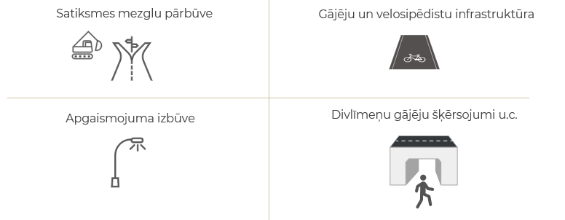
Satiksmes drošības uzlabošana

Slide 40
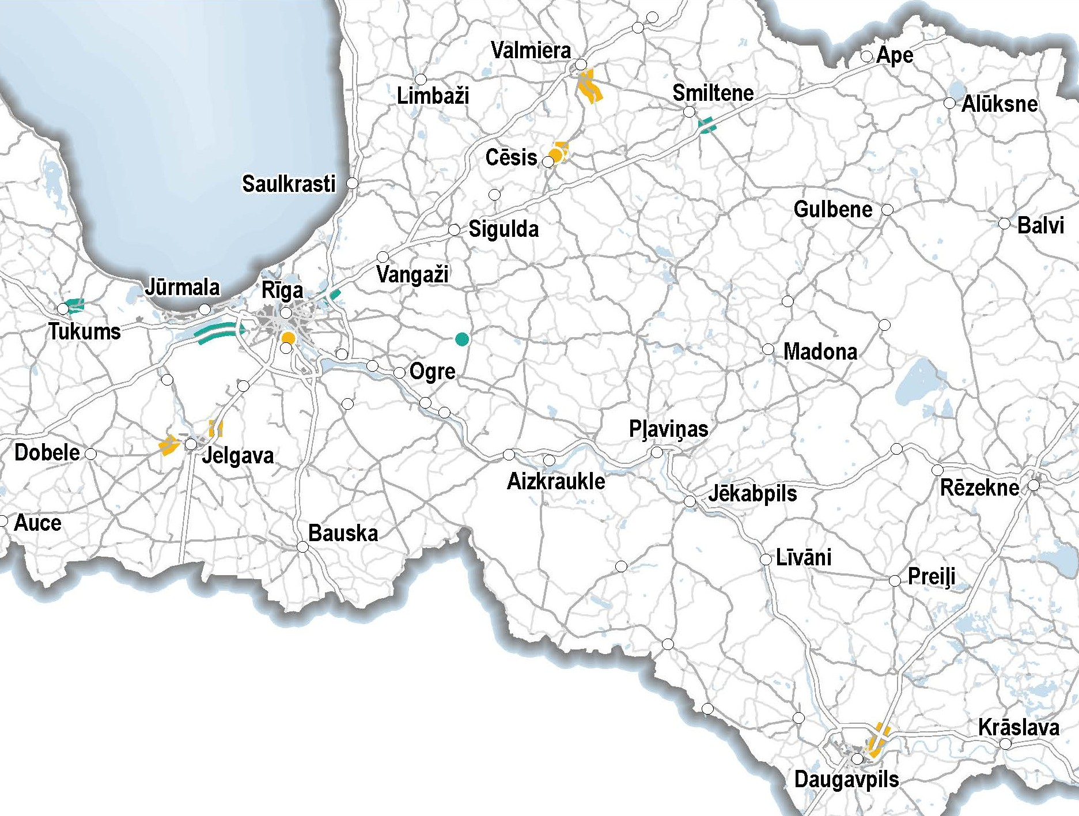


Satiksmes drošības uzlabošanas projekti 2025.-2026.gadā
4. A/c V187 (3,7.–10,4. km) Darbi: gājēju–velosipēdistu infrastruktūra Valmiera–Mūrmuiža Izmaksas: 1,8 milj. eiro
9. A/c A9 (0,00.–9,9. km ) Uzlabojumi: pieslēgumi, piekļuve pieturām, ceļa šķērsošana, segums
Izmaksas: 6,5 milj. eiro
11. A/c A2 un P27 Smiltenes aplis (125,9.–126,9. km) Darbi: ceļazīmes, izbrauktuve no DUS, apgaismojums u.c. Izmaksas: 1 milj. eiro
10. A/c V1446(2,2.–4,3. km)
Darbi: gājēju–velosipēdistu infrastruktūra Tukums– Milzkalne
Izmaksas: 1,4 milj. eiro
5. A/c P20 (24,9.–28,2. km) Darbi: gājēju–velosipēdistu infrastruktūra Jāņmuiža–Cēsis Izmaksas: 2,4 milj. eiro
8. A/c V54 (0,00.–1,4. km) Pievedceļš Langstiņiem Darbi: seguma atjaunošana sakarā ar pieaugušo intensitāti pēc A2 apgriešanās vietas slēgšanas Izmaksas: 260 tūkst. eiro
3. A/c P97 (8,8.–10,34. km) Darbi: gājēju–velosipēdistu infrastruktūra Būriņi– Viesturciems
Izmaksas: 938,8 tūkst. eiro
7. A/c P8 un P4 mezgls Suntaži(47,9.–48,1. km) Darbi: sakārtot pieturas, gājēju infrastruktūru, pārbūvēt tiltu u daļu P4 Izmaksas: 2,2 milj. eiro
1. A/c A7 (7,3.–7,8. km) Krustkalni
Darbi: gājēju–velosipēdistu tunelis un seguma atjaunošana
Izmaksas: 3,5 milj. eiro
2. A/c A8 (36.–37. km) Brankas
Darbi: auto un gājēju/velosipēdistu tunelis Izmaksas: 4,4 milj. eiro
6. A/c A13 (129,4.–134,7. km)
Darbi: gājēju–velosipēdistu infrastruktūra Daugavpils–Lociki
Izmaksas: 1,8 milj. eiro
Notes:
1.Krustakalnos. Tiek sakārtota pēdējo 600 m posms t.sk. gājēju velosipēdistu tuneļa izbūve. Šobrīd pie augstas intensitātes tiek šķērsotas četras joslas. Asfalts. DT
2.Brankas. Viens no melnajiem punktiem. Satiksmes tuneli, lai savienotu Brankas ar Ozolniekiem un tur jau pašvaldības izveidoto infrastruktūru.
3. Iepriekš izbūvējām GVC līdz Tušķiem. Turpinājums.
4.A/c V187 (3,7.–10,4. km) Darbi: gājēju–velosipēdistu infrastruktūra Valmiera–Mūrmuiža
5. A/c P20 (24,9.–28,2. km) Darbi: gājēju–velosipēdistu infrastruktūra Jāņmuiža–Cēsis
6. A/c A13 (129,4.–134,7. km) Darbi: gājēju–velosipēdistu infrastruktūra Daugavpils–Lociki
7 . Suntažos izveidoja rotācijas apli, savienoja ar asfaltbetona segumu tiltu pār Abzes upi. Tika arī izveidota GVC infrastruktura.
8. Iepriekšēja gadā realizējām satiksmes uzlabošanas projektu no Rīgas līdz Garkalnei, kur slēdzām divas apgriešanas vietas pie Langstiņiem un Makstniekos.
Lai uzlabotu piekļuvi Langstiņiem tiks sakārtots valsts vietējais autoceļš V54.
9. Būtisks satiksmes drošības projekts ir autoceļa A9 pašā sākuma, kur tiks sakārtotas pieturvietas , izbūvēts paralēlais ceļš. Izbūvēts GVC, kas savienosies ar Mārupes GVC infrastrukturu. Likvidētas nobrauktuves.
10. Milzkalne. Apdzīvotas savienošana ar pilsētu.
Daudzos no projektiem ir cieša sadarbība ar pašvaldībām, kur pašvaldības nodrošinās veloceliņu apgaismošanu un uzturēšanu.

Slide 41
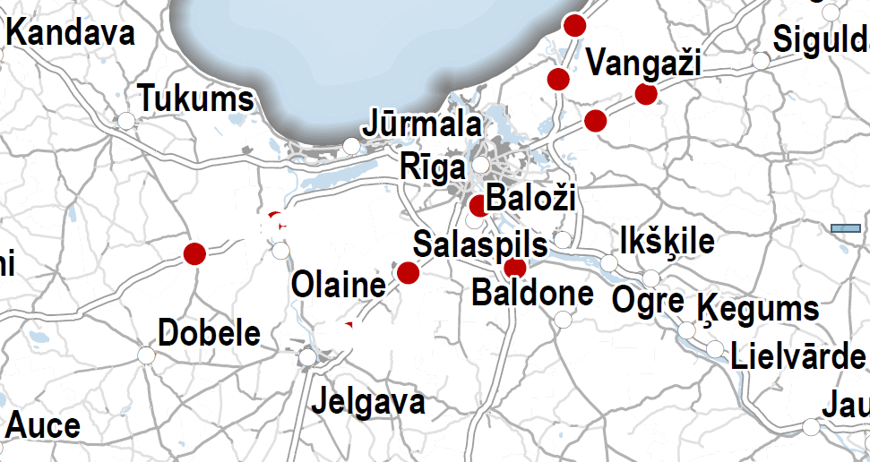

Divlīmeņu projekti par ES KF finansējumu (2025–2029)
10. Liepājas šoseja rotācijas aplis Tīreļos (23,5. km)
5. A/c Lapenieki–Ķekava–Ģūģi
(P137) Baldones (P89) rotācijas aplis (9,15.–10,15. km)
1. Krustkalnu (A7) gājēju – velosipēdistu tunelis (7,3.–7,78. km)
2. Jelgavas šoseja (A8) Brankas satiksmes tunelis (36.–37. km)
Notes:
1.Krustakalnos. Tiek sakārtota pēdējo 600 m posms t.sk. gājēju velosipēdistu tuneļa izbūve. Šobrīd pie augstas intensitātes tiek šķērsotas četras joslas. Asfalts. DT 3.Kārta
2.Brankas. Viens no melnajiem punktiem. Satiksmes tuneli, lai savienotu Brankas ar Ozolniekiem un tur jau pašvaldības izveidoto infrastruktūru.
5.Baldones rotācijas aplis. Intensīva satiksme. Tuvumā lieli loģistikas centri. Tiks likvidēti kreisie pagriezieni un izveidotas gājēju velosipēdistu ceļi.
10.Tireļu rotācijas aplis. Krustojumā vairāki infrastruktūras objekti, skolēnu autobusa pieturvieta. Slikta redzamība nobraucot no Gaujas tērauda tilta.

Slide 42
Divlīmeņu projekti par ES KF finansējumu (2025–2029)
7. Tallinas šoseja (A1) divlīmeņa gājēju – velosipēdu šķērojums pie Medzābakiem (19,7–20,7. km)
9. Tallinas šoseja (A1) Ādažu (Muižas ielas) divlīmeņu šķērsojums (10,2. km)
8. Vidzemes šoseja (A2) divlīmeņa gājēju – velosipēdu šķērsojums Vangažos (31,6. km)
3. Vidzemes šoseja (A2) divlīmeņagājēju – velosipēdu šķērsojums Garkalnē (22,1. km)
4. Liepājas šoseja (A9) Apšupes divlīmeņu šķersojums (38,2. km)
6. Jelgavas šoseja (A8) divlīmeņu šķērsojums pie Olaines (22,1. km)
Notes:
3.Garkalne. Šobrīd regulējama gājēju pāreja. Līdz ar to ka bīstama pāreja arī fotoradars. Tiks izbūvēts gājēju –velosipēdistu pāreja.
4.Apšupe. Melnais punkts nr. 1. Iepriekš mēģinājām situāciju ar visiem iespējamajiem satiksmes drošības uzlabošanas līdzekļiem. Šobrīd noņemsim no galvenā ceļa autobusu pieturas un izbūvēsim divlīmeni.
6.Parvadi pie Olaines. Ši ir nopietnākā būve programma, jo tiks vienlaicīgi izbūvēti divi pārvadi gan pār dzelzceļu gan arī pār A8. sastrēgumi un lai nodrošinātu piekļuvi Olainei ārkārtas situācijās piemēram, ja slēgta dzelzceļa pārbrauktuve.
7.Medzābaki. Gājēju velosipēdistu kustība uz dzelzceļa pieturu un vasarā arī uz jūru. Bīstama vieta radars.
8.Gājēju velosipēdistu pāreja Vangažos. Luksofors . Pārrāvums skaņu slāpējošā siena. Tiek atrisināta šī situācija.
9.Satiksmes pārvads Ādažos. Noslēdzošā infrastruktūra, jo viens pārvads jau pie apelsina pastāv. Pārvadus būtu jāsavieto ar paralēliem ceļiem ta padarot drošaku pārvoetošanos pa valts galveno autoceļu A1.

Slide 43
Izmaiņas valsts pārvaldes pakalpojumu pieejamības un digitālo prasmju jomā 2026.gadā
Viedās administrācijas un reģionālās attīstības ministrija

Slide 44
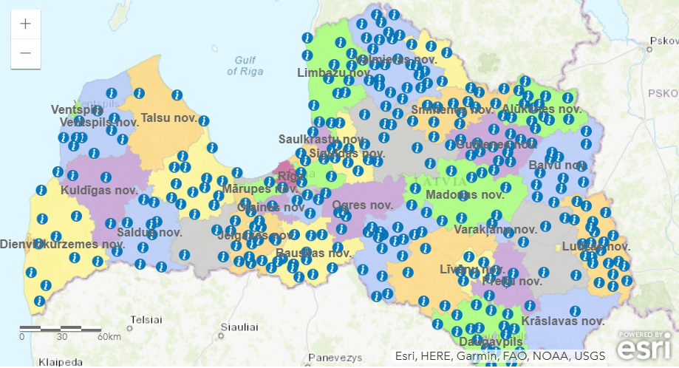
2025.-2026.gadā atklāti 99 jauni VPVKAC.
2026. gadā 35 pašvaldībās darbojas 315 VPVKAC (128 no tiem bibliotēkās), nodrošinot atbalstu 19 valsts pārvaldes iestāžu 131 pakalpojuma pieteikšanā.
2026.gadā plānots papildināt VPVKAC pakalpojumu klāstu ar 3 jauniem LAD pakalpojumiem. Iestādēm ir iespēja rosināt savu pakalpojumu iekļaušanu VPVKAC tīklā.
Paveiktais Valsts un pašvaldību vienoto klientu apkalpošanas centru (VPVKAC) jomā

Slide 45
VPVKAC attīstība 2026. gadā
VARAM līdz 2027. gada 1. jūnijam jāiesniedz Ministru kabinetā informatīvais ziņojums par VPVKAC tīkla darbību. Iepriekšminēto pētījumu rezultāti tiks izmantoti, lai noteiktu VPVKAC nākotnes attīstības virzienus (ieskaitot sniedzamo pakalpojumu darbības jomu paplašināšanu, efektīvu tīkla pārklājuma attīstību, iespējamās finansēšanas modeļa izmaiņas u.c.)
"Attālinātais ierēdnis" – 315 VPVKAC var saņemt attālinātas iestāžu speciālistu video konsultācijas ar VSAA, VID, VZD un VI speciālistiem par noteiktiem pakalpojumiem. Plānots paplašināt šī komunikācijas kanāla izmantošanu, piesaistot NVA un veselības resora iestādes.
Investīcijas 2.1.2.1.i. projekta “Pakalpojumu sniegšanas reformas atbalsts” ietvaros tiek veikts:
esošā VPVKAC tīkla izvērtējums, sniegto pakalpojumu analīze, izstrādāta metodoloģija projektā noteikto 1.līmeņa atbalsta funkciju pārņemšanai no iestāžu klientu apkalpošanas centriem;
VPVKAC tīkla darbības sociālekonomiskās ietekmes izvērtējums.

Slide 46


Projekts «Sabiedrības digitālo prasmju attīstība»
09.09.2025.
^{Arita Vīziņa,}
Viedās administrācijas un reģionālās attīstības ministrija
Projektu pārvaldības departamenta Digitālās iesaistes un prasmju nodaļas projekta koordinatore

Slide 47

Mācību īstenošana
18770
izsniegto apliecību skaits
13150
unikālo dalībnieku skaits
Dati uz 16.03.2026

Slide 48
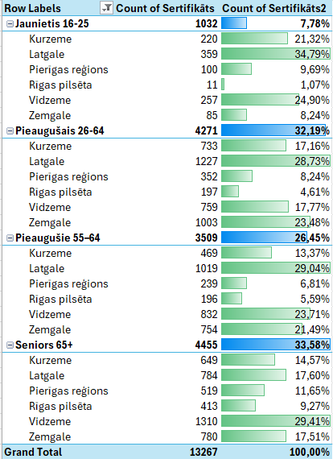
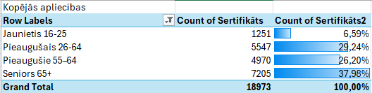
Mācību īstenošana
Dati uz 16.03.2026

Slide 49
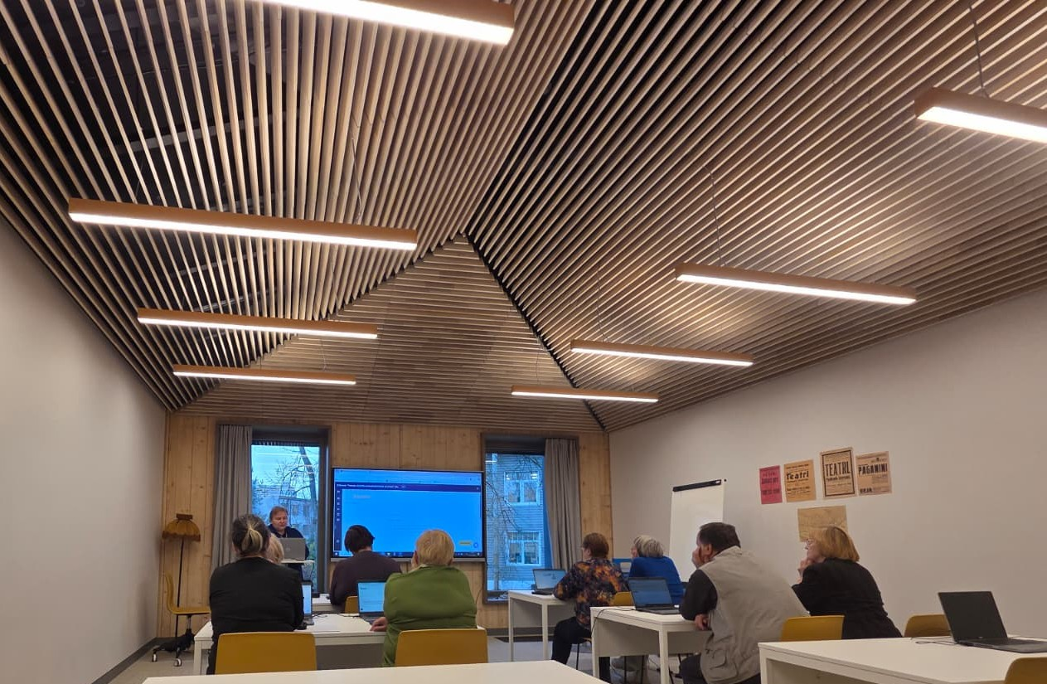
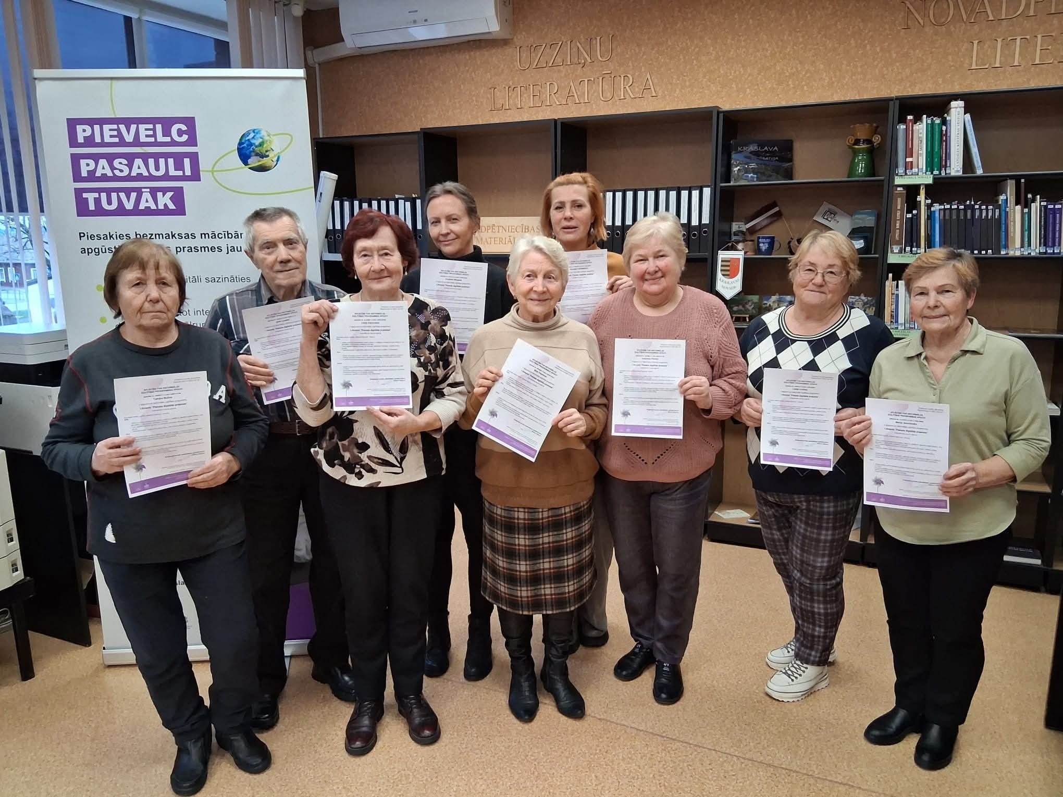
Iedzīvotāju atsauksmes pēc dalības mācībās
"Cilvēki ciematos ir gatavi mācīties un ir gatavi jaunām zināšanām, mēs gaidām jaunas iespējas no valsts"
(Iedzīvotājs no Krāslavas)
"Ieteiktu arī citiem šīs apmācības, tāpēc, lūdzu, turpiniet šo vērtīgo apmācību. Paldies par iespēju!!!"
(Iedzīvotājs no Madonas)
"Šāda zināšanu bāze būtu nepieciešama lielai daļai sabiedrības." (Iedzīvotājs no Madonas)
"Paldies par šo iespēju! Visvērtīgākais ieguvums priekš manis ir e-paraksts un e-adrese." (Iedzīvotājs no Ventspils novada)
"Novērtēju iespēju apmeklēt kursus savā dzīves vietā - pagastā." (Iedzīvotājs no Līvāniem)
"Ieguvu jaunu informāciju par krāpniecības veidiem, kā atpazīt viltus e pastu. Ļoti jauka, pozitīvi noskaņota pasniedzēja." (Iedzīvotājs no Ventspils novada)

Slide 50

Mācību īstenošana
Mācības klātienē paredzētas līdz 30.aprīlim, atsevišķās pašvaldībās līdz 20.maijam.
Mācības pašmācībā pieejamas līdz 31.maijam.

Slide 51






Vispārīga informācija par projektu
MĒRĶIS
MĒRĶA GRUPA
Veicināt digitālo pašapkalpošanās prasmju attīstību sabiedrībā
Iedzīvotāji vecumā no 16 gadiem
MĀCĪBU GRUPA
MĀCĪBU ILGUMS
No 8 līdz 15 dalībnieki
8 akadēmiskās stundas
MĀCĪBU VEIDI
MĀCĪBU LĪMEŅI
Klātienē ar mentora atbalstu
Attālināti ar mentora atbalstu
Pašmācībā
Pamata digitālās prasmes
Pamata digitālās pašapkalpošanās prasmes
Vidēja līmeņa digitālās pašapkalpošanās prasmes

Slide 52

Vairāk par projektu – digiprasmes.lv
Projekta informatīvais tālrunis
66016785
eprasmes@varam.gov.lv

Slide 53
Izmaiņas zemkopības jomā 2026.gadā
Zemkopības ministrija

Slide 54
Pasākumi 2026.gadā
Turpinās atbalsts vietējās teritorijas sakārtošanai.
Mērķis: uzlabot pakalpojumu pieejamību, kvalitāti un sasniedzamību, un sabiedrisko aktivitāšu (tostarp viedo ciemu, apmācības un interešu klubu, kultūras, vides aizsardzības, sporta un citu brīvā laika pavadīšanas veidu) dažādošanai (uzbrauktuves, bezmaksas stāvlaukumus, liftus, durvis, tualetes, dušas telpas – pielāgošanu personām ar dzirdes, redzes vai kustību traucējumiem, kā arī ratiņkrēslu un ratiņu lietotājiem). Jaunu darba vietu radīšana.
2) Turpinās programmas “Piens un augļi skolai” ieviešana:
Programmas mērķis: nodrošināt, ka vismaz 90% pirmsskolas izglītības un 1. – 9. klašu izglītojamie saņem bezmaksas svaigus augļus, dārzeņus un pienu.
Atbalsta saņēmēji: 2025./2026. mācību gadā skolu programmā augļus un dārzeņus saņem 262 080 bērni 1299 izglītības iestādēs, savukārt pienu – 254 529 bērni 1214 iestādēs.

Slide 55
Izmaiņas enerģētikas jomā 2026.gadā
Klimata un enerģētikas ministrija

Slide 56
Noteikumu projekts Grozījumi Ministru kabineta 2024. gada 3. septembra noteikumos Nr. 592 "Energoapgādes izmaksu valsts atbalsta noteikumi”
Noteikumu projekta mērķis ir papildināt un precizēt noteikumos ietvertās normas, lai veidotu vienotu izpratni par noteikumu normu piemērošanu.
PGP sniedzējs piemēro maksas samazinājumu dabasgāzei un elektroenerģijai
Siltumenerģijas tarifa izteikšana aprēķinā
Pienākums iesniegt rēķinu BVKB, izmantojot EIKIS
EIKIS datu apmaiņa ar Tiesu administrāciju
Datu apmaiņa ar EIKIS tikai atbalsta periodā
Pienākums slēgt līgumu par EIKIS izmantošanu

Slide 57
Ministru kabineta 2024. gada 3. septembra noteikumI Nr. 592 "Energoapgādes izmaksu valsts atbalsta noteikumi”
SISTĒMAS DARBĪBAS TESTS
Pārliecināšanās par informācijas apmaiņu starp iesaistītajiem
Iespējamo kļūdu identificēšana, risināšanas novēršana
Prasību un pienākumu precizēšana iesaistītajām pusēm

Slide 58

Paldies par uzmanību!

